Slide 1
Album zdjęć nadesłanych na konkurs fotograficzny w ramach projektu, dofinansowanego przez Fundację mBanku, p. t „Zegar tyka liczy się matematyka i fizyka czyli maszyny proste dawniej i dziś”.

Slide 2
Współtwórcy albumu:
Lp. | Imię i nazwisko, klasa | Zajęte miejsce
1. | Karolina Ch. kl. 2 | wyróżnienie
2. | Wiktoria P. kl. 1 BR A | I
3. | Mateusz K. kl. 3 BR | wyróżnienie
4. | Filip D. kl. IV ZE IIB | I
5. | Filip R kl. II BR | wyróżnienie
6. | Zuzanna O. kl. 3 BR | wyróżnienie
7. | Kamil K. kl. VII B | I
8. | Karol Z. kl. VII B | wyróżnienie
9. | Karolina M.kl. III BR | wyróżnienie

Slide 3
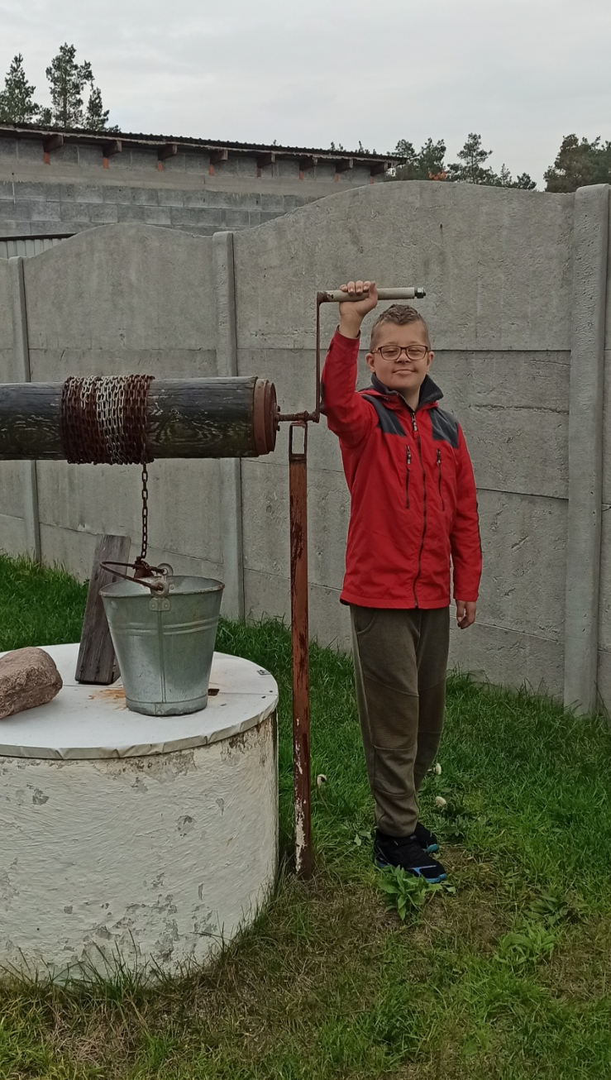
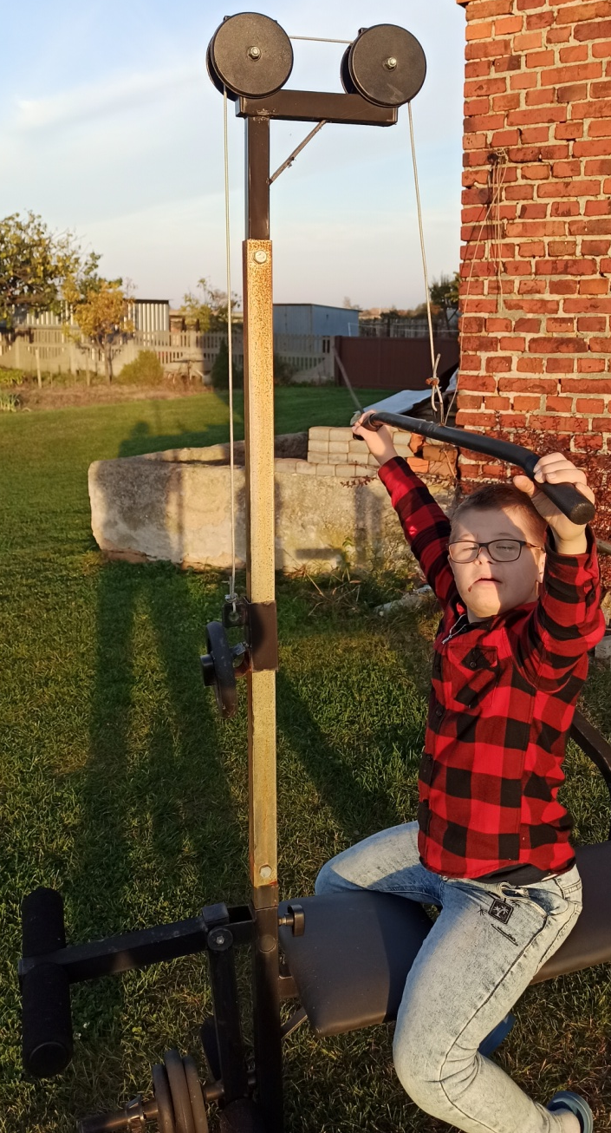
Filip D.

Slide 4
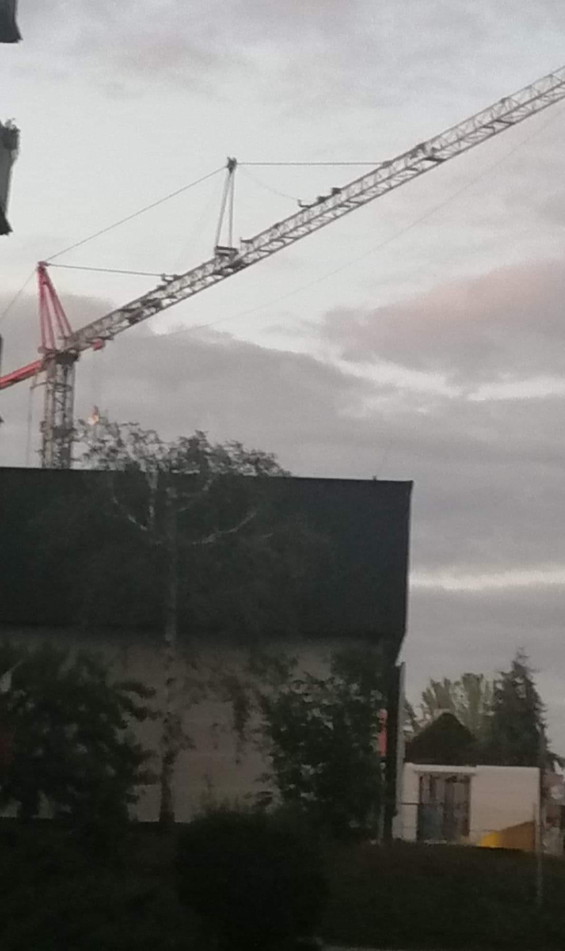
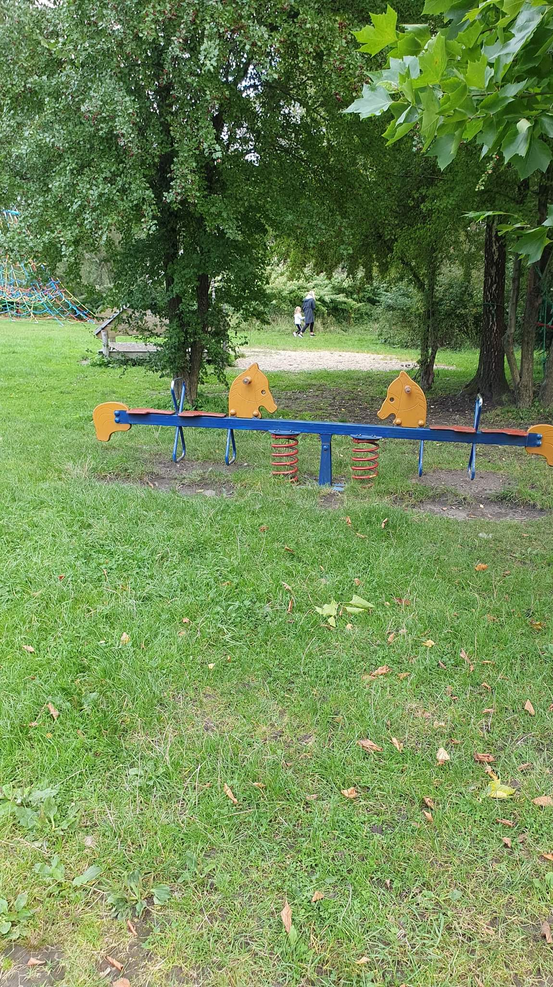
Wiktoria P.

Slide 5
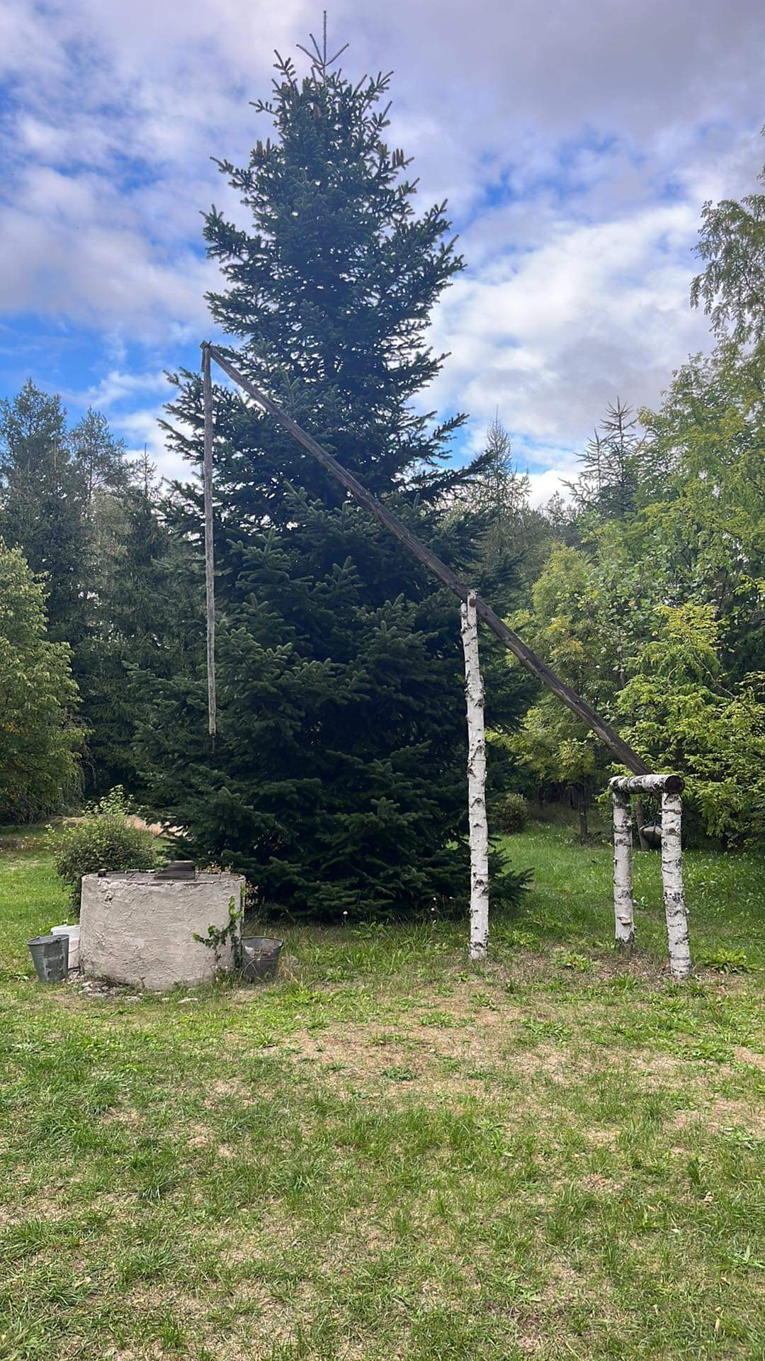
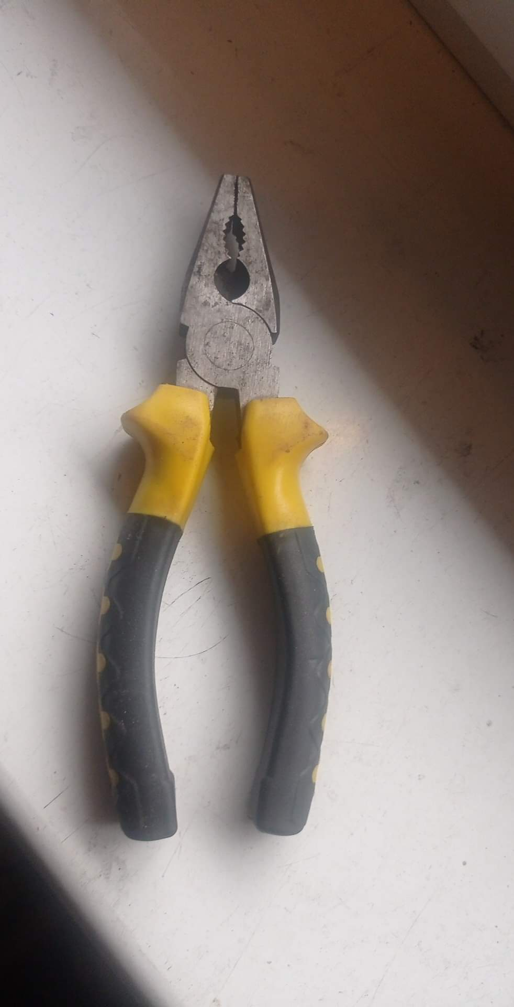
Wiktoria P.

Slide 6
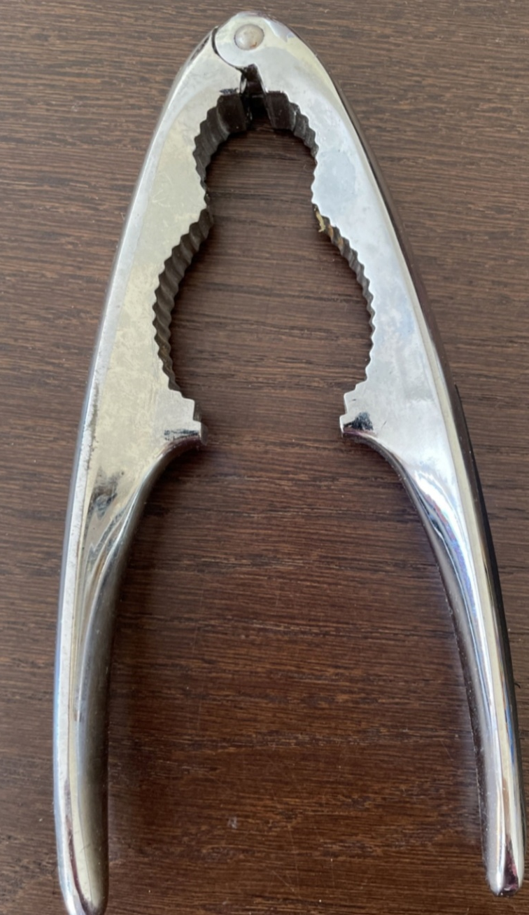
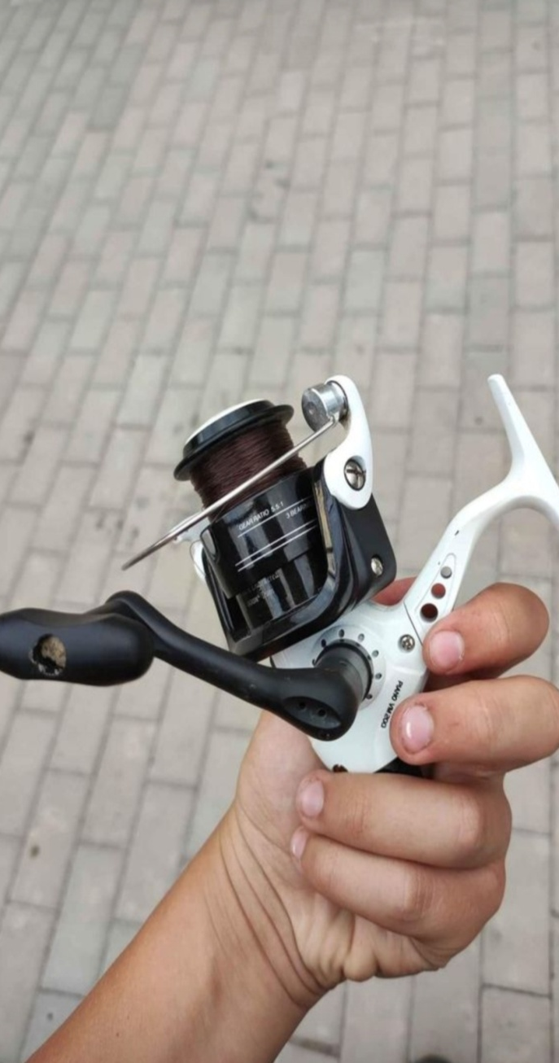
Wiktoria P.

Slide 7
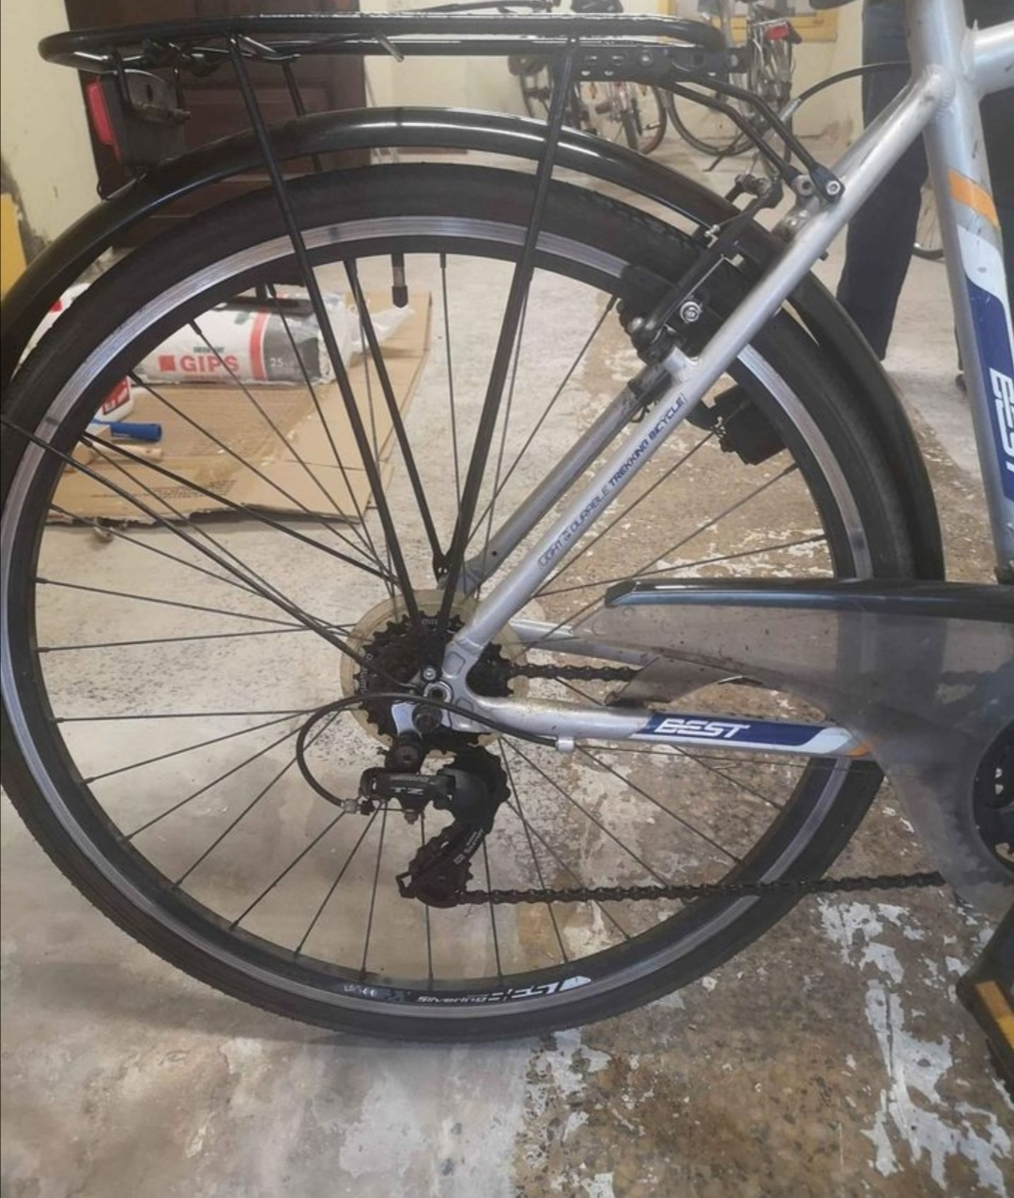
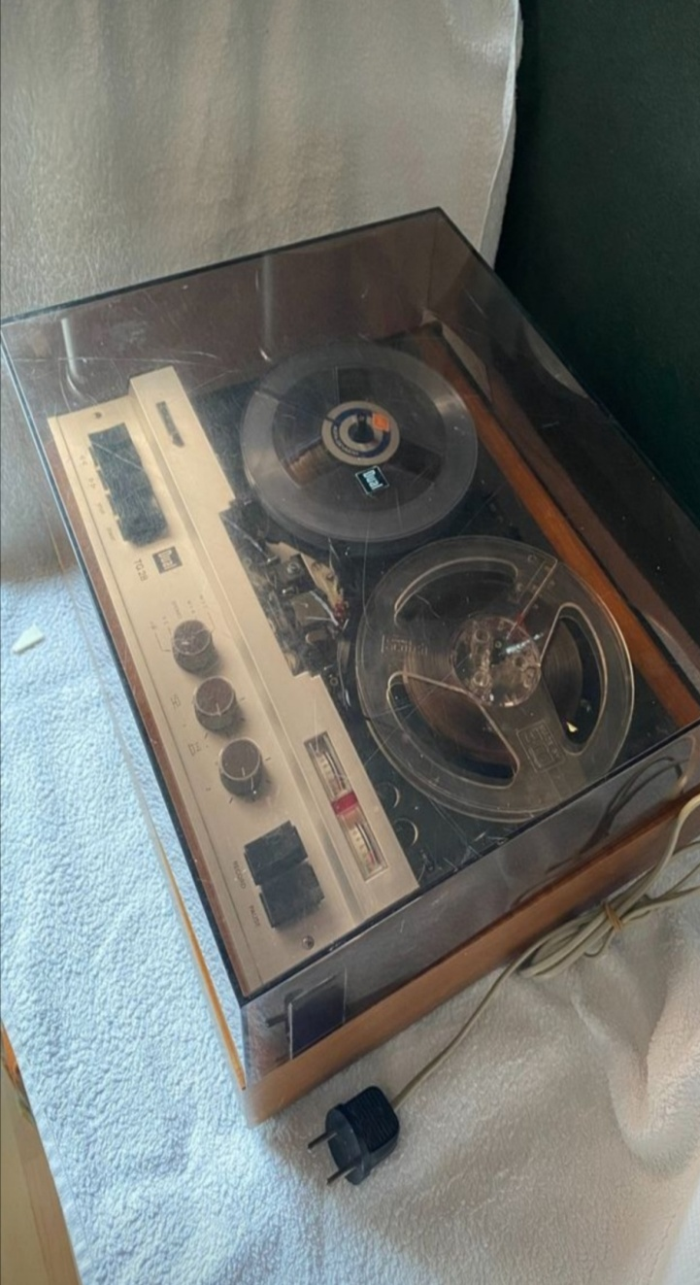
Wiktoria P.

Slide 8
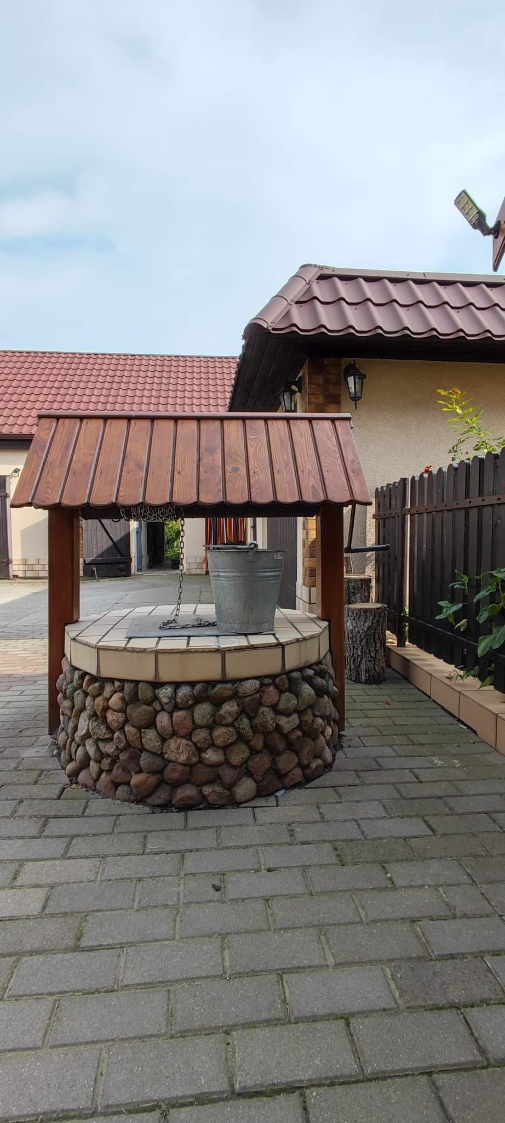
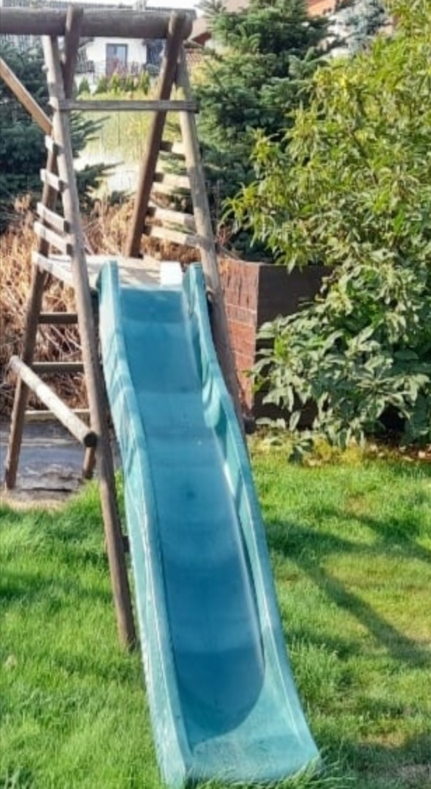
Wiktoria P.

Slide 9
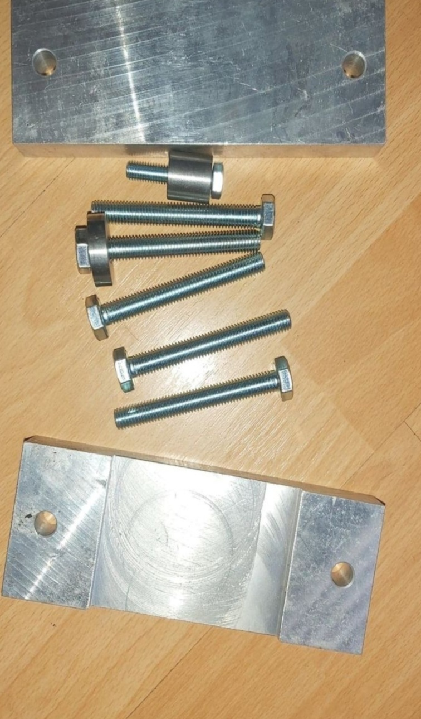
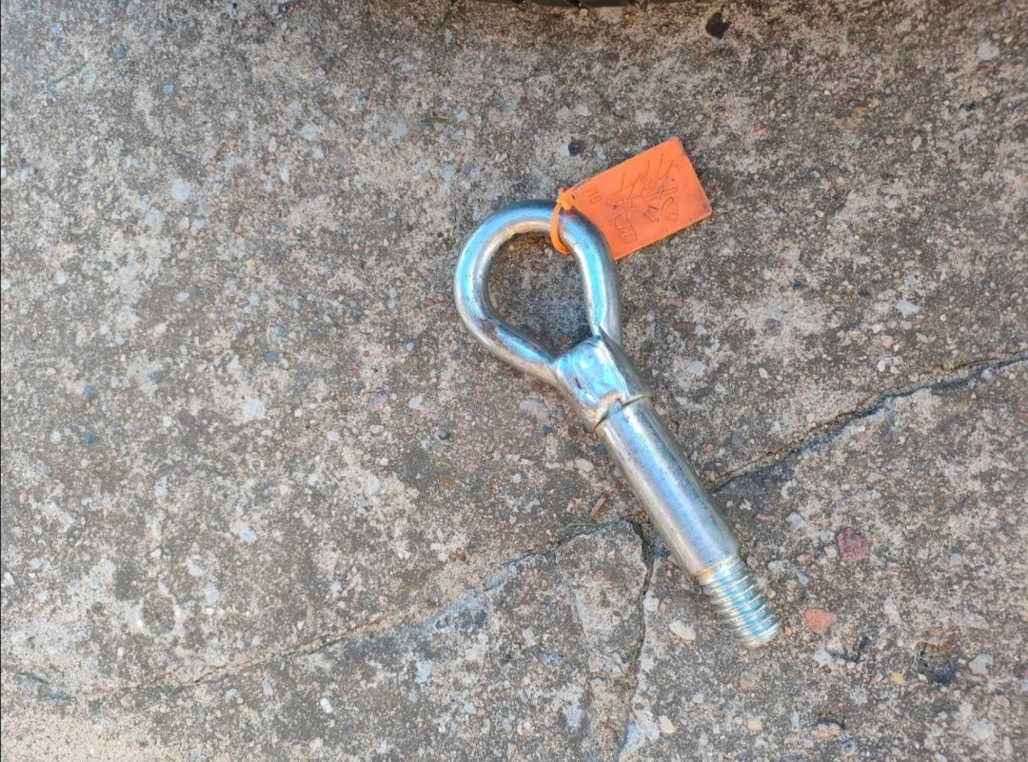
Wiktoria P.

Slide 10
Kamil K.

Slide 11
Kamil K.

Slide 12
Kamil K.

Slide 13
Kamil K.

Slide 14
Kamil K.

Slide 15
Kamil K.

Slide 16
Kamil K.

Slide 17
Kamil K.

Slide 18
Kamil K.

Slide 19
Kamil K.

Slide 20
Kamil K.

Slide 21
Kamil K.

Slide 22
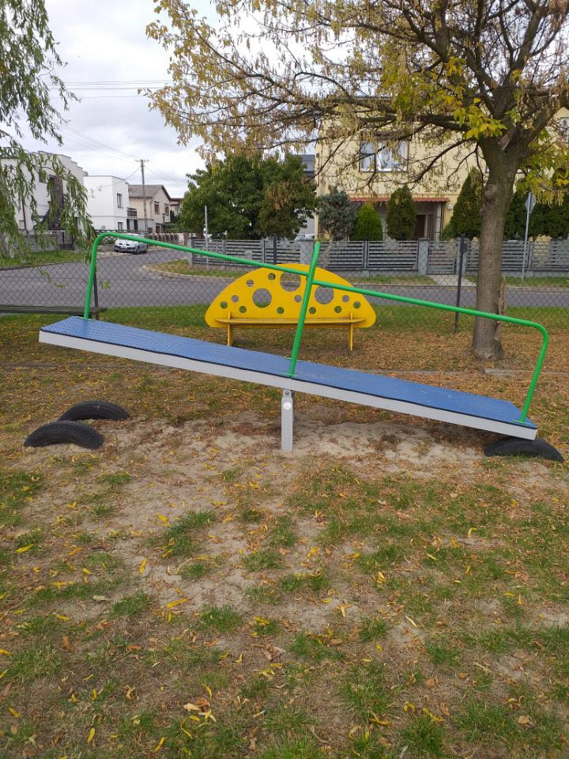
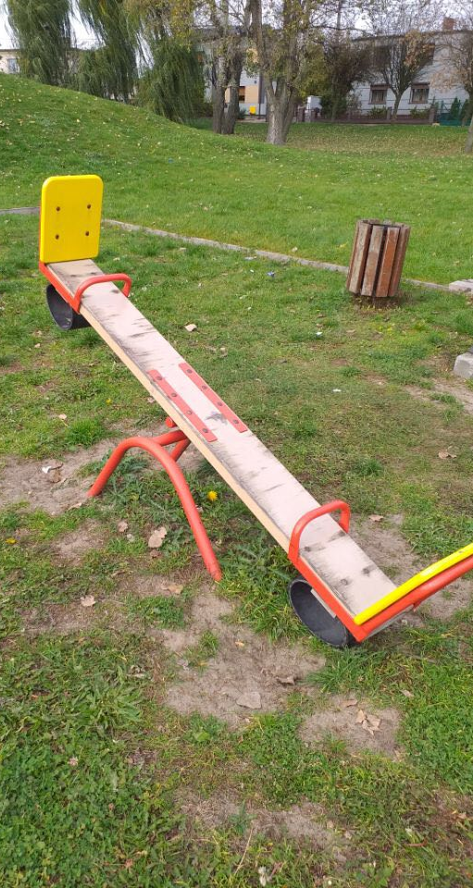
Mateusz K.

Slide 23
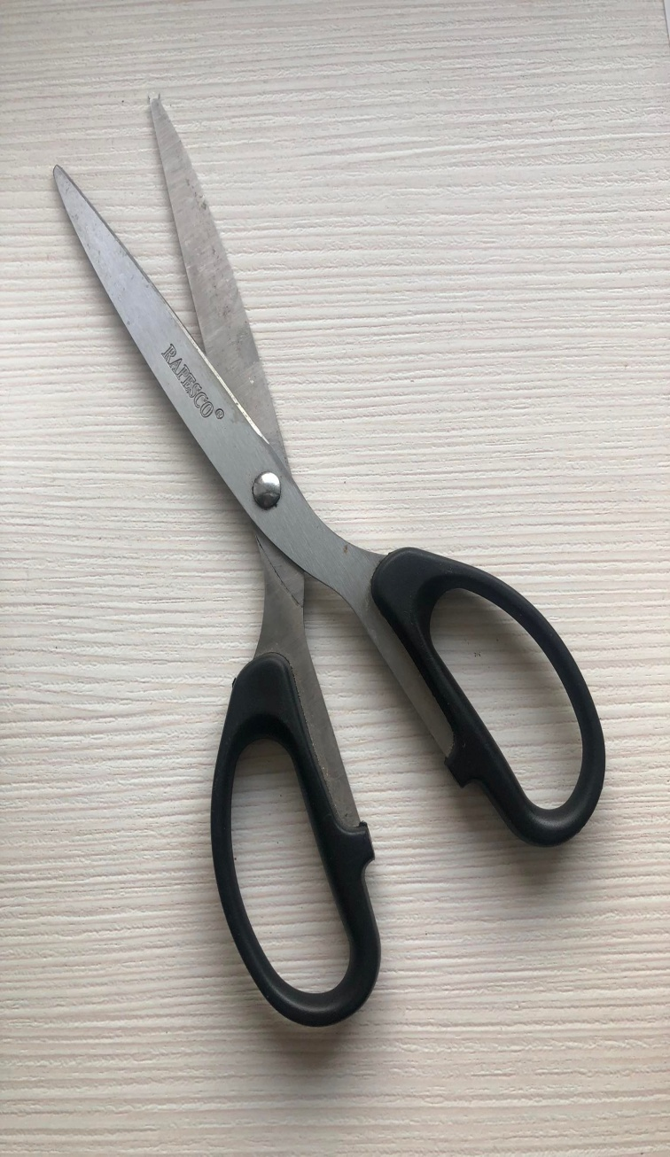
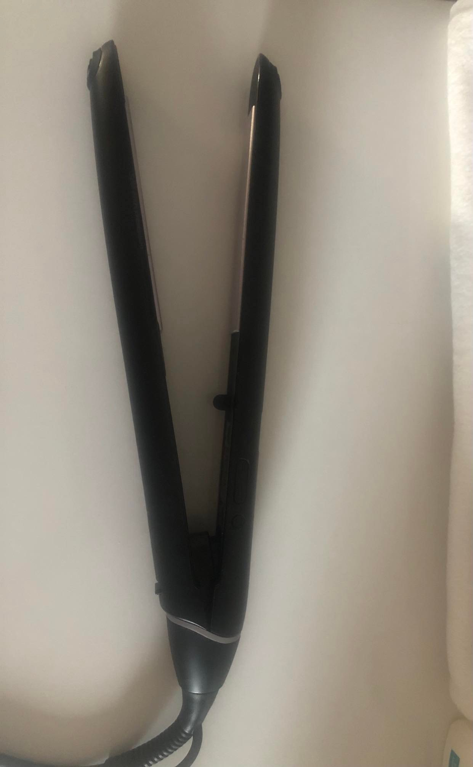
Mateusz K.

Slide 24
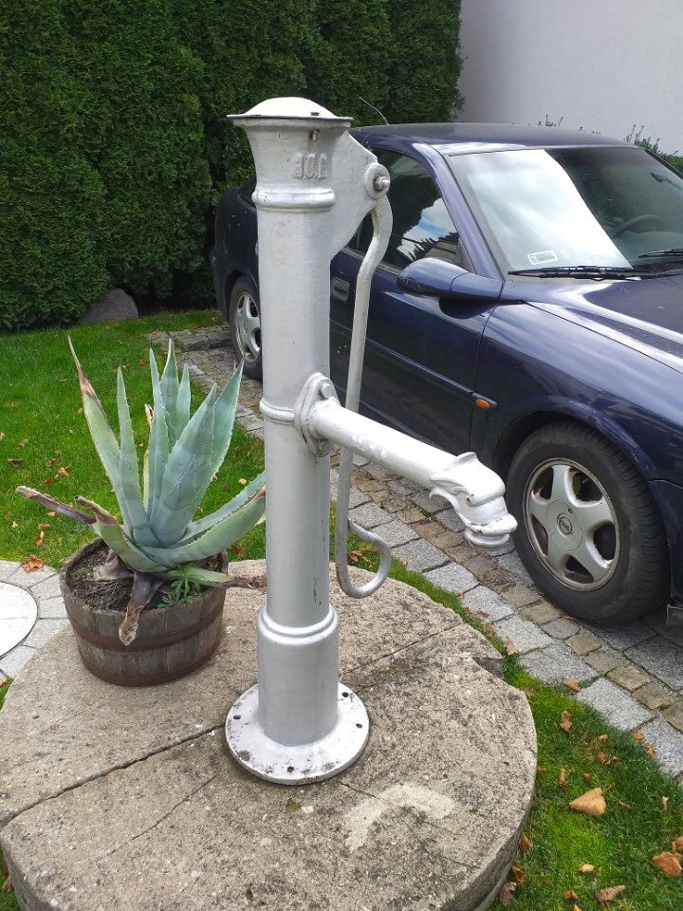
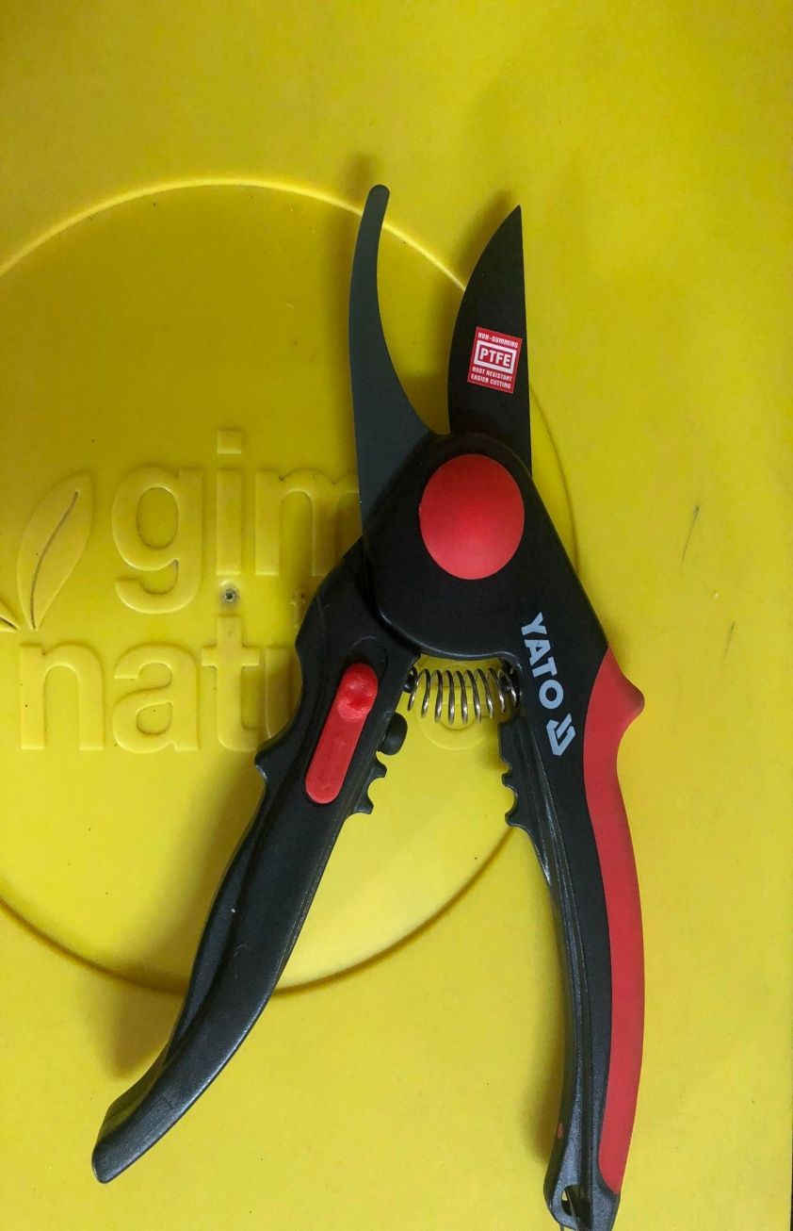
Mateusz K.

Slide 25
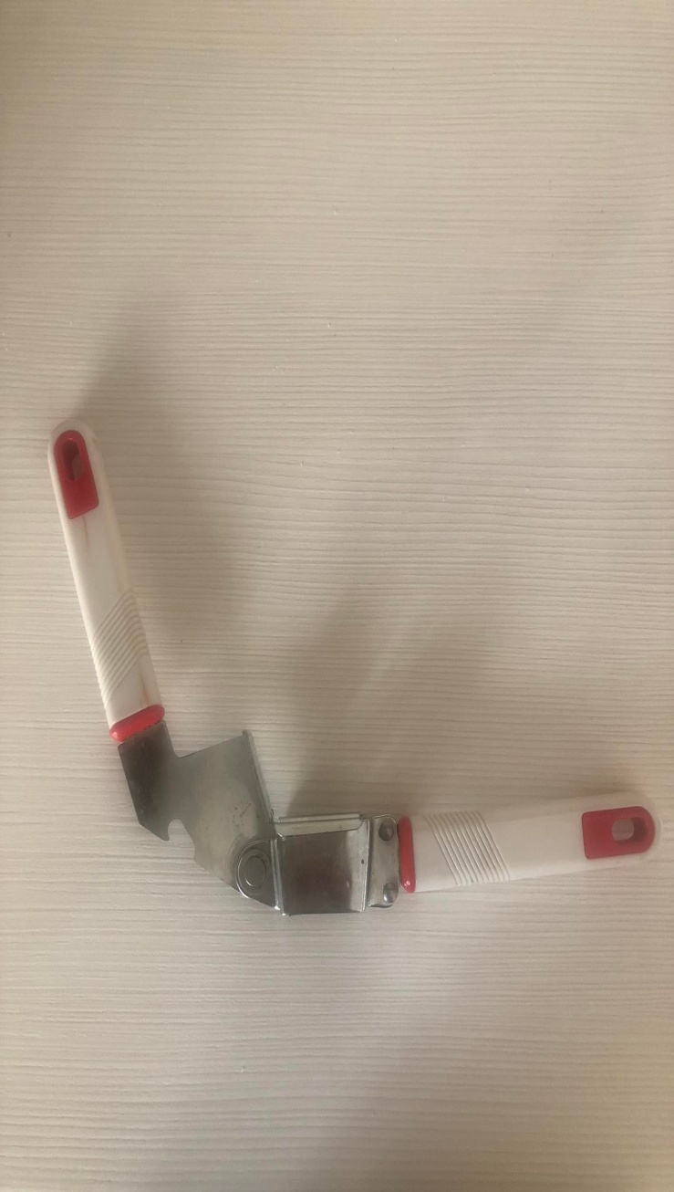
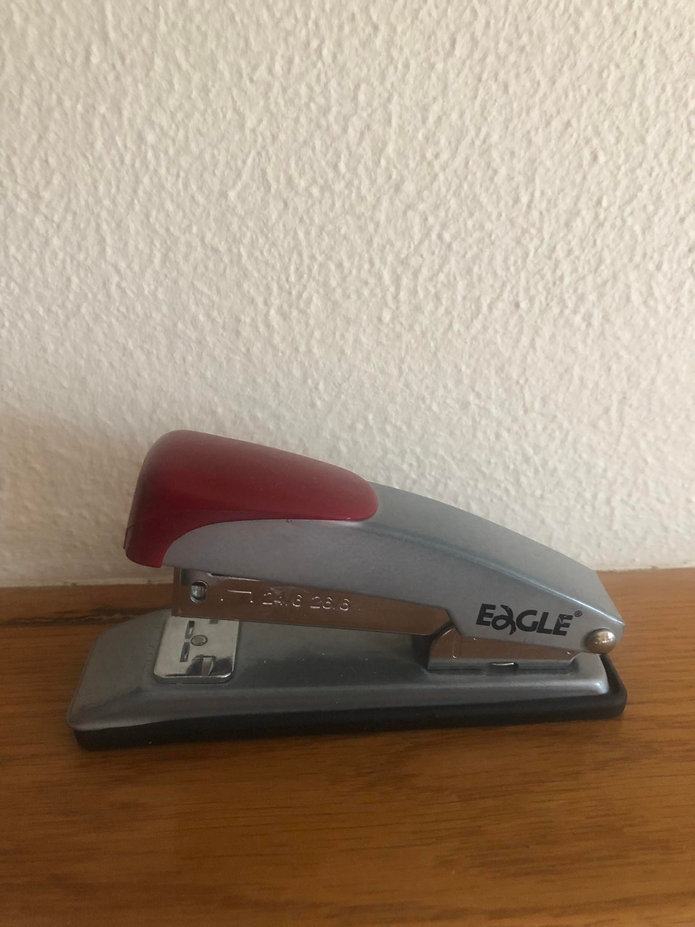
Mateusz K.

Slide 26
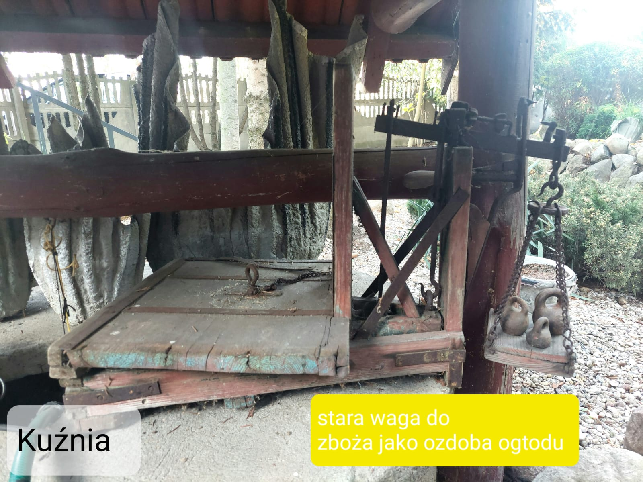
Filip R.

Slide 27
Karolina M.

Slide 28
Karolina Ch.

Slide 29
Karol Z.

Slide 30
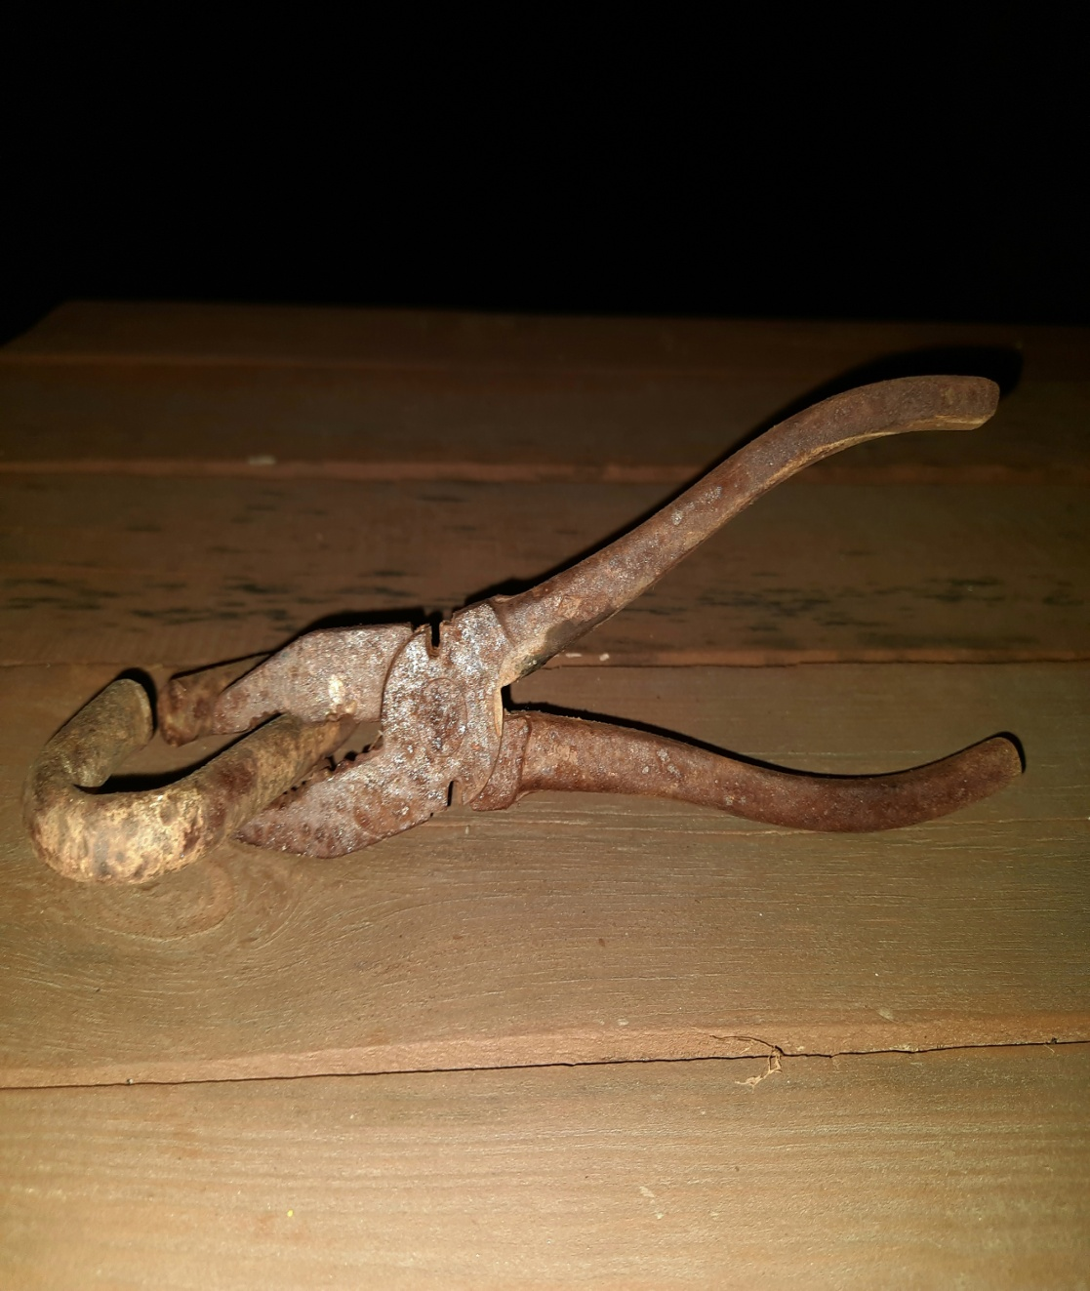
Zuzanna O.

Slide 31
Dziękujemy za udział w konkursie.

